Slide 1

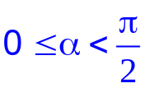
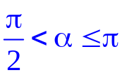
1.正功和负功的比较
正功
负功
条件
表明力是动力,做功的效果
会促进物体的运动
表明力是阻力,做功的效果
会阻碍物体的运动
物理
意义
①功的正、负既不表示大小也不表示方向，只表示是动力做
功还是阻力做功
②一个力对物体做负功，往往说成物体克服这个力做了功(取
绝对值)，即力F做负功Fs等效于物体克服力F做功Fs
说明

Slide 2
2.P=Fv中三个量的制约关系
定值
各量间的关系
应用
汽车上坡时，要增大牵引力，应换
挡减小速度
P一定
F与v成反比
汽车上坡时，要使速度不变，应加
大油门，增大输出功率，获得较大
牵引力
v一定
F与P成正比
汽车在高速路上，加大油门增大
输出功率，可以提高速度
F一定
P与v成正比

Slide 3
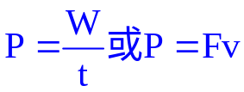
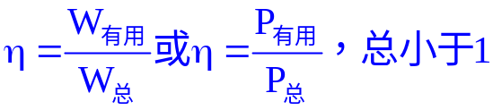
3.功率和机械效率
功率
机械效率
物体所做的功跟完成这些
功所用时间的比值
有用功跟总功的比值或有
用功率和总功率的比值
定义
公式
表示机械对总能量利用
率的高低
意义
表示做功的快慢
两者没有必然的联系，功率大的机械效率不一定
高，机械效率高的功率不一定大
关系

